Slide 1
EXECL常用函數之應用(一)
電算中心 薛明政
2012/12/4

Slide 2
加減乘除取餘數
對兩欄位之數值做加減乘除取餘數
加法︰
減法︰
乘法︰
除法︰
取餘數︰

Slide 3
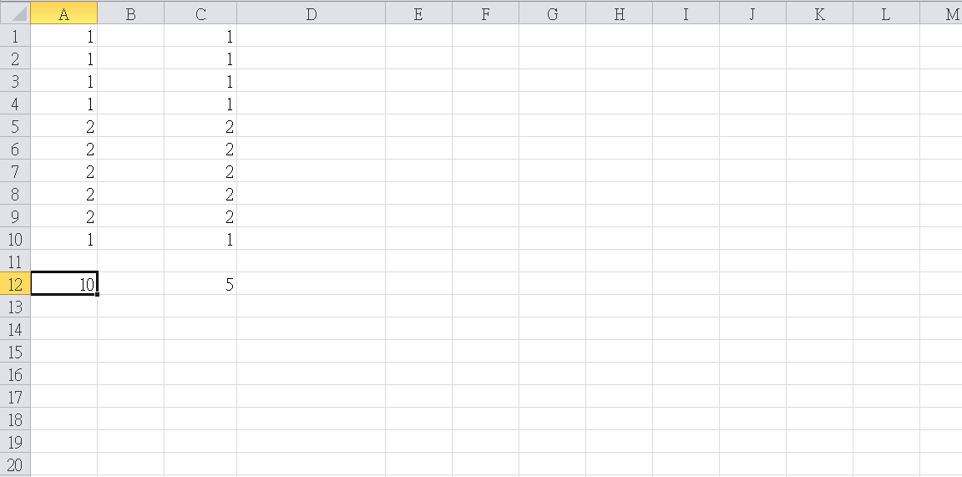
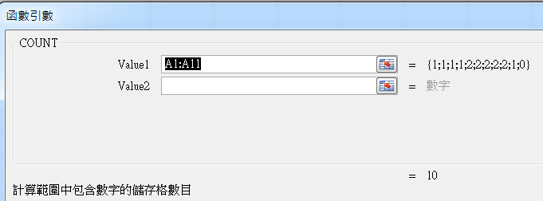
COUNT與COUNTIF
COUNT︰計算範圍內所有個數的數量
COUNTIF︰計算範圍內所有符合條件之數量

Slide 4
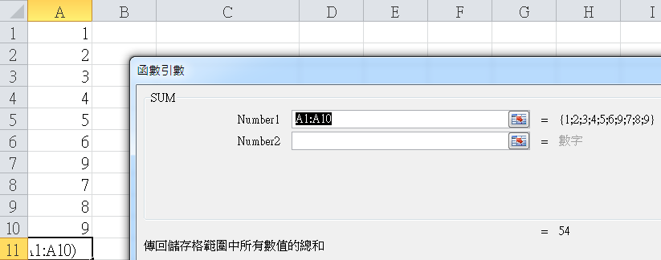
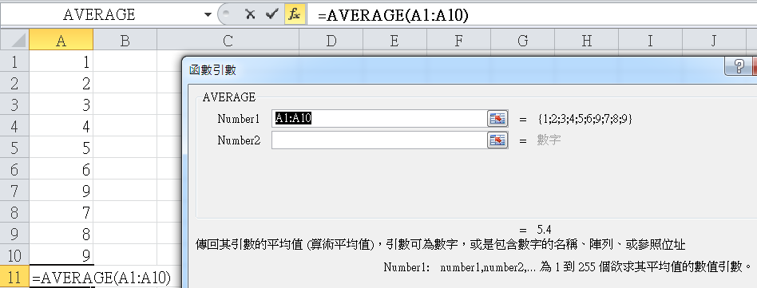
求數值總和及平均值
SUM
AVERAGE

Slide 5
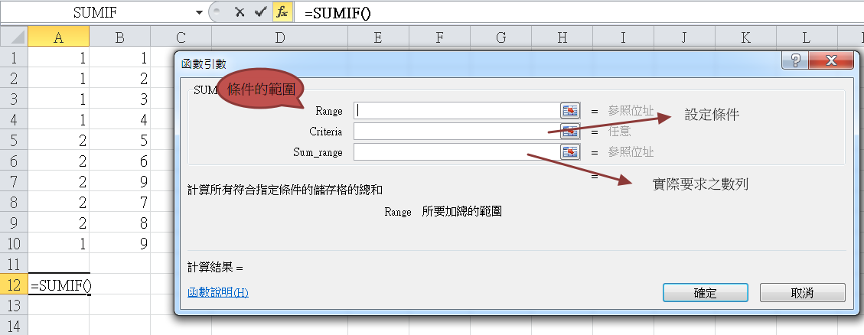
設定條件的總和與平均值(一)
SUMIF

Slide 6
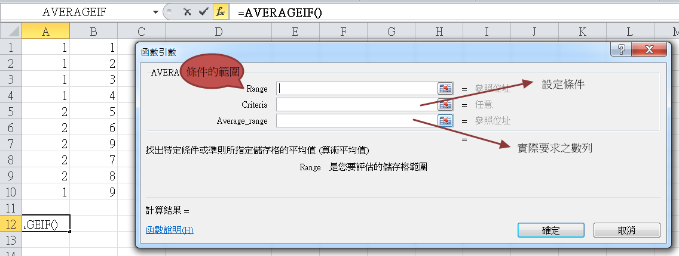
設定條件的總和與平均值(二)
AVERAGEIF

Slide 7
字串的處理（一）
LEN︰計算自串的長度
FIND︰在另一個文串找到某個文串﹐並回報其位置

Slide 8
字串的處理（二）
LOWER︰將文串裡的大寫字母轉換成小寫
UPPER︰將字串裡的小寫字母轉換成大寫

Slide 9
字串的處理（三）
REPLACE︰使用不同的字串來取代字串的某一部分
SUBSTITUTE︰將字串中的部分字串以新字串取代

Slide 10
字串的擷取與合併(一)
LEFT︰傳回字串中第一個(最左邊)字元
RIGHT︰自字串最右邊開始選錄出指定字元長度的字串

Slide 11
字串的擷取與合併(二)
MID︰自一字串所指定的位置傳回特定數字的字元組。

Slide 12
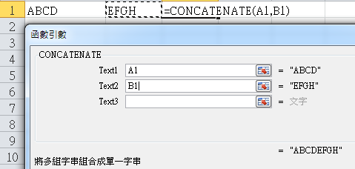
字串的擷取與合併(三)
CONCATENATE︰將數個文串連成一個文串

Slide 13
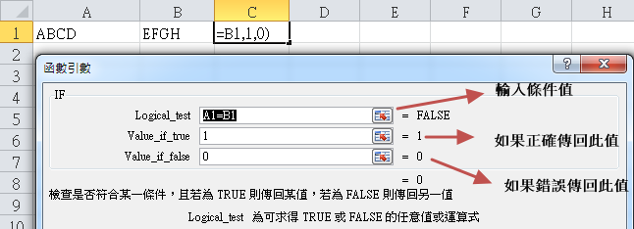
邏輯判斷函數使用(IF)
IF︰如果指定的情況為真﹐則傳回一個值

Slide 14
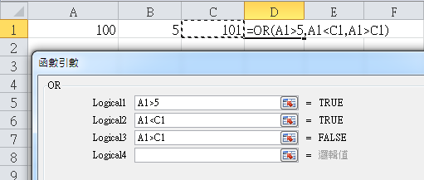
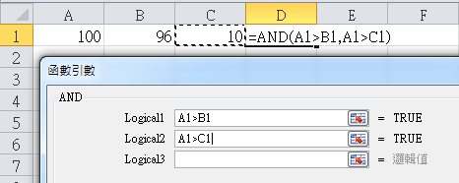
邏輯判斷函數使用(OR、AND)
OR︰所有條件只要有一個成立就會傳回TRUE
AND︰所有條件都要成立才會傳回TRUE

Slide 15
兩數列之比對
IF(COUNTIF(A:A,B1)=0,B1,"")

